Slide 2
「Open Data玩創意-原住民族部落觀光APP大賽」概述
目的
以推動原住民族觀光旅遊，提升原住民族部落之觀光經濟為目的 。
項目
初賽：APP計畫構想書→決賽：APP軟體開發。
1.作品應為原住民族加值文化觀光應用之實用APP軟體。
2. 需結合一組原住民族委員會提供之開放資料集(Open Data)作為設計素材，可搭配其他素材進行設計(注意授權問題，可自己拍攝圖片)。
3. APP競賽作品得以一個或多個之部落、族群之文化觀光進行內容設計，可供遊客下載使用。
創作重點

Slide 3
競賽時程表
項目 | 時程
網站報名截止日 | 102年10月11日 ( 五 )
繳交報名文件及計畫構想書截止日期 | 102年10月14日 (一) ( 送達時間，逾時不收 )
初賽評審作業 | 102年10月17日(四)前
公告進入決賽隊伍 | 102年10月18日 ( 五 )
決賽隊伍APP開發時程 | 102年10月18日 ( 五 ) ~11月18日 ( 一 )
決賽隊伍APP作品上傳至競賽網站 | 102年11月18日 ( 一 )
決賽評審暨頒獎典禮 | 102年11月25日 ( 一 ) 前

Slide 4
規則說明
項目 | 校園組 | 社會組
對象 | 全國高中(職）以上學校之學生。 | 年滿18 歲，中華民國國籍、僑生、或居留六個月以上外籍人士。
競賽方式 | 初賽-計畫構想書評選→篩選10支隊伍晉級決賽 決賽-晉級之10隊伍APP軟體實作競賽→依決賽分數排序名次
參賽方式 | 組隊，每隊至多4人，可以有指導老師(1人)帶隊參賽。 得結合原住民族文化研究團體或老師為顧問。 | 組隊，每隊至多4人。 得結合原住民族文化研究團體或老師為顧問。
獎項及 獎勵 | 冠軍(黑熊獎):8萬(1名) 亞軍(雲豹獎):5萬(1名) 季軍(飛魚獎):3萬(1名) 佳作(飛鼠獎):1萬(2名) | 冠軍(黑熊獎):8萬(1名) 亞軍(雲豹獎):5萬(1名) 季軍(飛魚獎):3萬(1名) 佳作(飛鼠獎):1萬(2名)
得獎者獎品 | 發放7-11禮券/獎狀/獎盃(第1-3名)
備註：
1.鼓勵參賽者找原住民族(部落)合作提案，以APP軟體加值該地觀光。
2.鼓勵參賽隊伍納入原住民當參賽者，以此加強對原住民族之瞭解，強化APP軟體之文化深度。

Slide 5
繳交文件與規格說明
項目 | 初賽(校園組/社會組) | 決賽(校園組/社會組)
作品 規格 | 計畫構想書 參賽團隊介紹 設計主體分析(如：參賽之原住民族族群、部落) 創意說明 APP應用設計(應用對象與情境等) 實用性分析與價值 預期效益 參考文獻 | 依參賽作品之作業系統，提供至少Android4.2版本以上或iPhone手機 (iOS6.0以上)可導覽之內容。 可於3G、Wi-Fi環境下使用，並配合具電子羅盤及GPS定位之iPhone及Android手機使用。 得獎作品應配合主辦單位通知將作品上架至App軟體市集。
繳交 資料 | 文件檢查確認表 報名表 著作財產權讓與同意書正本(1人1張) 個資同意書正本(1人1張) 計畫構想書5份 計畫構想書電子檔 | APP應用軟體原始檔 操作說明Demo影片(3分鐘以內) 應用程式流程示意與說明(線上填寫) 註: 上述決賽資料請於11月18日(一)前上傳至競賽網站。

Slide 6
評審方式
評分項目 | 初賽 | 決賽
 | 比重 | 比重
主題特色 | 30% | 25%
創意與吸引力 | 25% | 20%
觀光服務(或使用)效益 | 25% | 20%
系統內容 | x | 20%
可行性分析 | 20% | 15%
總分 | 100% | 100%

Slide 7
初賽報名流程
第一階段初賽競賽報名
註冊報名
成為參賽者
填寫報名表
儲存
暫存
不可修改
(完成報名)
可修改
(按我要報名編輯）
☞轉PDF檔，產出文件簽名：
文件檢查確認表
報名表
著作財產權讓與同意書正本(1人1張)
個資同意書正本(1人1張)

Slide 8
決賽上傳資料流程
初賽篩選出10件具創意且能助益原住民族觀光發展之創意企劃，進入APP開發實作階段
第二階段決賽資料上傳
社會組決賽上傳頁
校園組決賽上傳頁
忘記
密碼
忘記
密碼
登入帳號密碼
查詢密碼
登入帳號密碼
查詢密碼
登入
成功
登入
成功
繳交文件 上傳
繳交文件 上傳
APP應用軟體原始檔上傳
2.操作說明Demo影片(3分鐘以內)上傳
3.應用程式流程示意與說明(線上填寫)
註:上述決賽資料請於11月18日(一)前上傳至競賽網站。
APP應用軟體原始檔上傳
2.操作說明Demo影片(3分鐘以內)上傳
3.應用程式流程示意與說明(線上填寫)
註:上述決賽資料請於11月18日(一)前上傳至競賽網站。

Slide 9
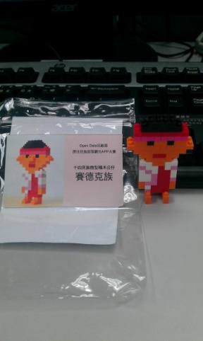
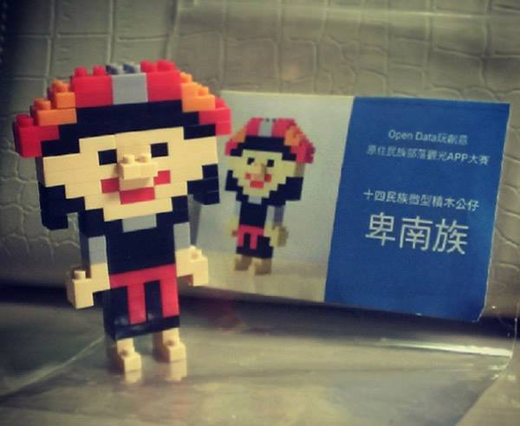
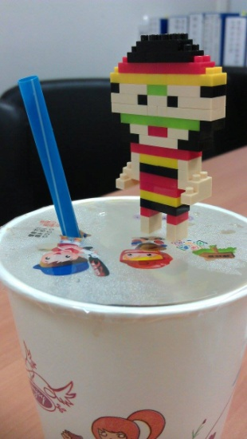
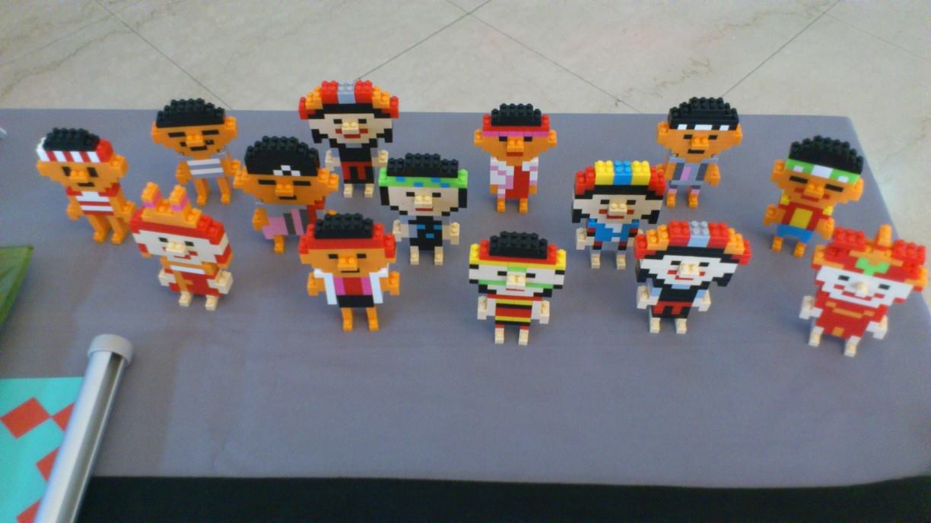
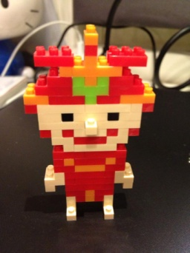
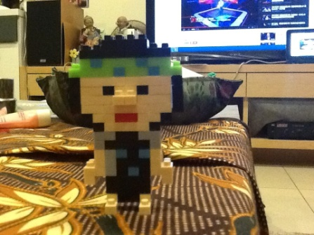
競賽網址(報名網址)
www.lodapp.org.tw
競賽粉絲團 {粉絲團按讚→Po到臉書(有100個朋友) →20個按讚}→獲得1個公仔
https://www.facebook.com/lodapp

Slide 10
競賽網站：www.lodapp.org.tw

Slide 11
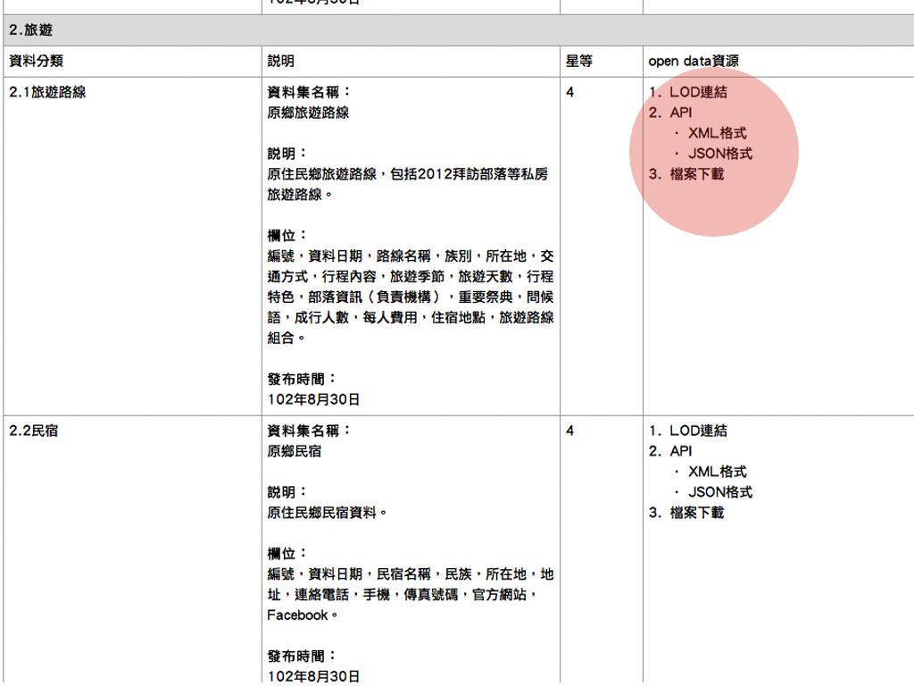

Slide 12
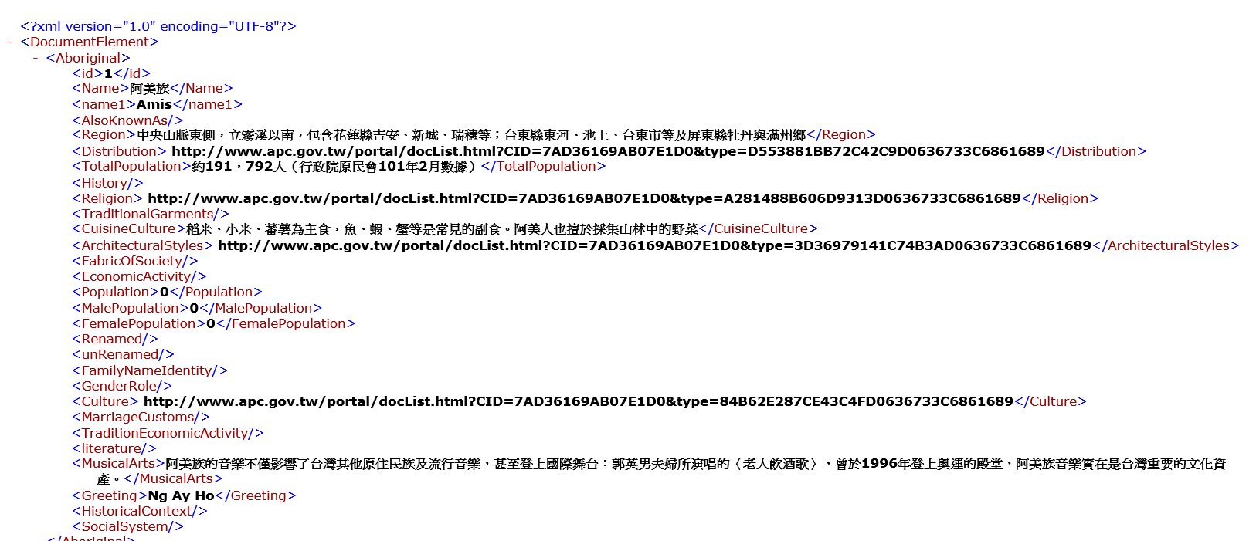
XML格式
技術詢問電話：
02-2703-8188

Slide 13
Masalu!!

Slide 14
【附件】Open Data簡介
何謂政府開放資料？

Slide 16
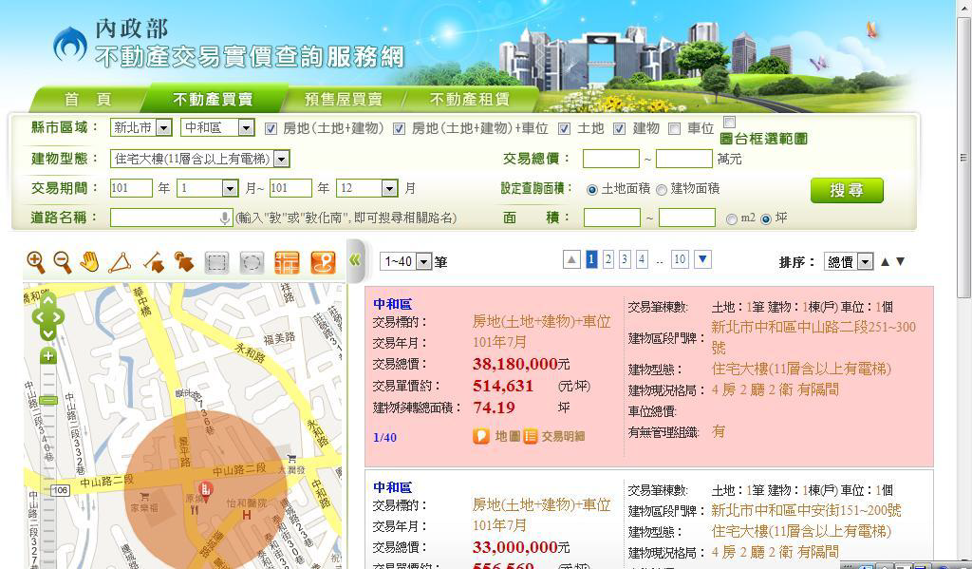
Open Data 應用案例
內政部不動產交易實價登錄網站
Open Data應用方式：高速公路即時路況、公車動態即時查詢、房價實價登錄查詢…

